Slide 1
Emendas Parlamentares: Transparência e Eficácia
Comissão de Fiscalização Financeira e Controle
Audiência Pública - Requerimento nº 59/2026 CFFC

Slide 2
Trabalhos recentes Consultoria Legislativa (Conle)
Consulta que enumerasse “as recentes decisões do STF a respeito de “orçamento secreto” e emendas parlamentares desde 2022...”
Estudo “ comparativo, no qual sejam analisadas as legislações, práticas e modelos adotados em outros países em relação à possibilidade de os parlamentares destinarem recursos orçamentários para sua utilização de forma discricionária” (ainda em revisão para publicação).
Solicitações de novas legislações

Slide 3
Contexto e enfoque desta exposição
Julgamento da ADPF 854/DF e da ADI 7697pelo STF:
- compromisso/ consenso entre representantes dos 3 poderes
- emendas parlamentares devem respeitar critérios de transparência, rastreabilidade e correção.
Mudanças normativas promovidas desde então:
Publicação da Lei Complementar nº 210, de 25 de novembro de 2024
Publicação da Resolução nº1/2025 CN, de14 de março de 2025
Portaria Conjunta MPO/MF/MGI/SRI-PR nº 2, de 23 de abril de 2025

Slide 4
LC 210/2024
Emendas de Bancada (art. 2º,3º)
  Ações estruturantes, vedada individualização
  Vedada designação genérica de programação
  Rol de políticas públicas prioritárias
Emendas de Comissão (art. 4º e 5º)
  Identificação precisa de objeto
  Prazo para Poder Executivo publicar critérios e orientações (a cada ciclo orçamentário)
  Rito de indicação
Emendas Individuais (arts. 6º a 9º)
  Impositivas: Informar objeto e valor no momento da indicação do ente beneficiado
  Sujeição das Transferências Especiais à apreciação do TCU
  Utilização da plataforma Transferegov

Slide 5
Resolução CN 1/2025
Emendas de bancada
  Publicação de atas, seguindo modelo padrão
  Elementos para identificar relevância social e econômica e benefícios gerados
Emendas de Comissão
  Justificação que permita aferir benefícios sociais e econômicos
  Relatórios e atas disponíveis nas páginas da respectiva Comissão e da CMO

Slide 6
Portaria Interministerial MPO/MF/MGI/SRI-PR
Procedimentos para execução orçamentária
Maior detalhamento de impedimentos de ordem técnica (LC 210/2024 + LDO)
Disciplina uso de plataformas de tecnologia da informação (Poder Executivo) para promover rastreabilidade e transparência:
  SIOP [ Painel do Orçamento / Emendas Parlamentares]
  Transferegov.br convênios, contratos de repasse, transferências fundo a fundo e planos de trabalho das transferências especiais.

Slide 7
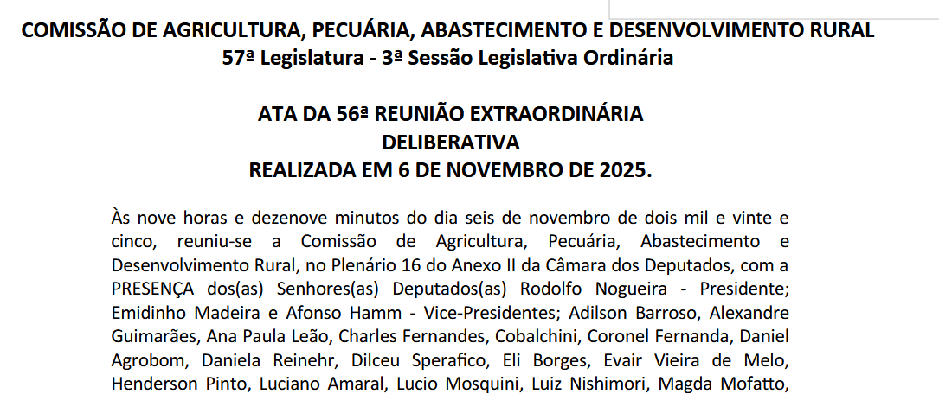
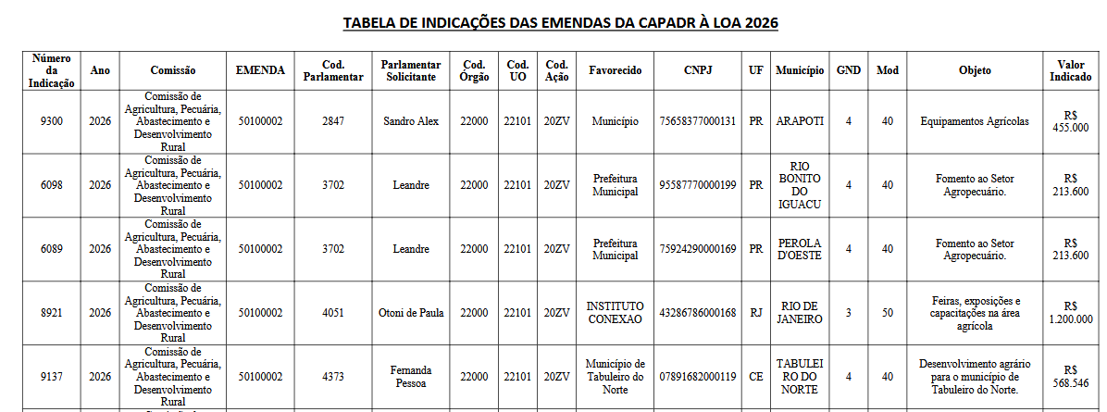
CMO – Atas Comissões
https://www.congressonacional.leg.br/web/orcamento/acompanhe/orcamento-anual/-/loa/2026/informacoes/emendas-coletivas

Slide 8
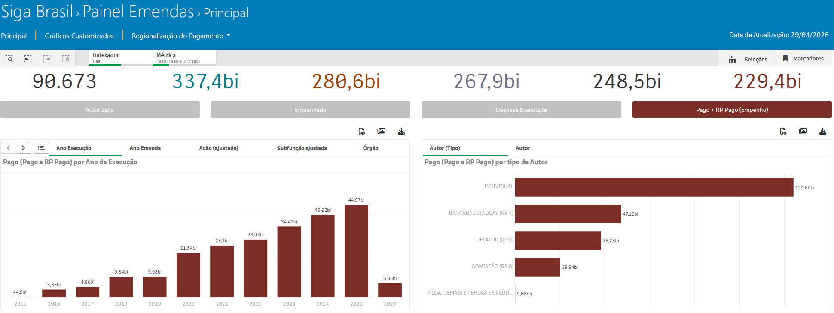
Siga Brasil (1/2)
https://www9qs.senado.leg.br/extensions/Siga_Brasil_Emendas/Siga_Brasil_Emendas.html

Slide 9
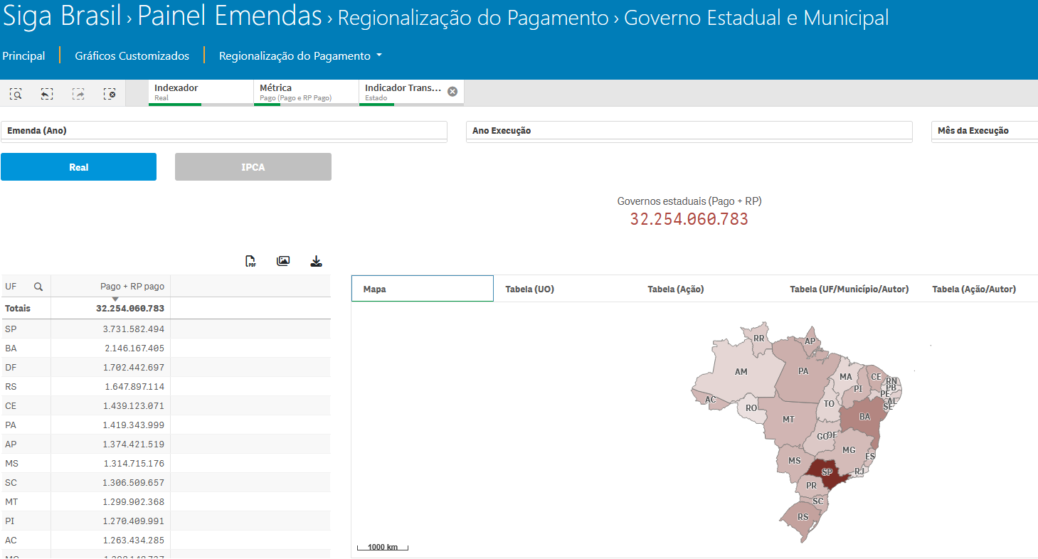
Siga Brasil (2 / 2)
https://www9qs.senado.leg.br/extensions/Siga_Brasil_Emendas/Siga_Brasil_Emendas.html

Slide 10
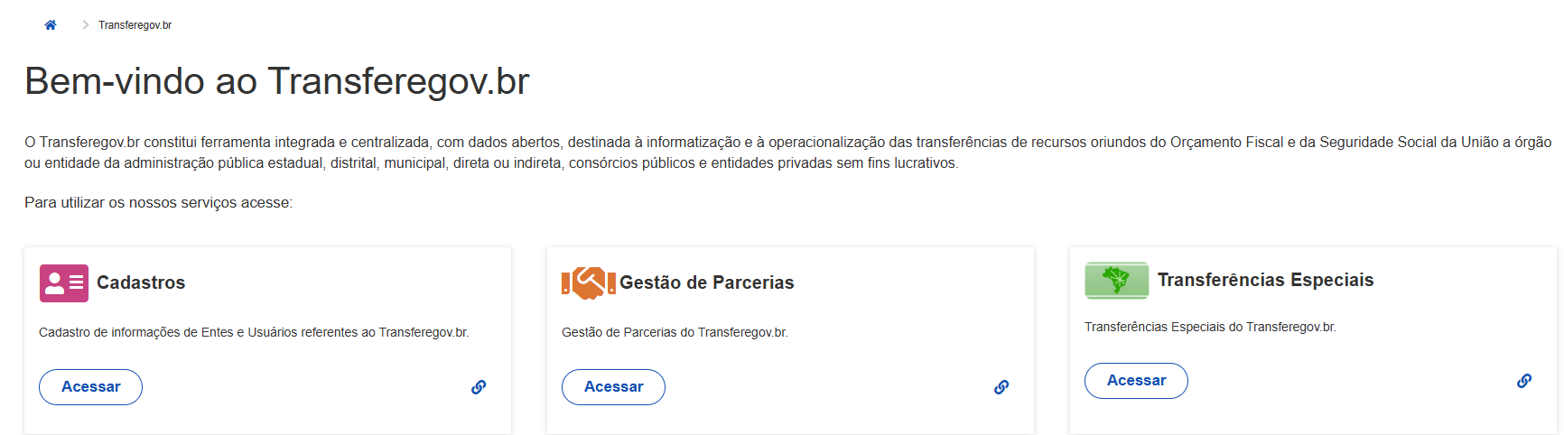
Transferegov ( 1 / 3)

Slide 11
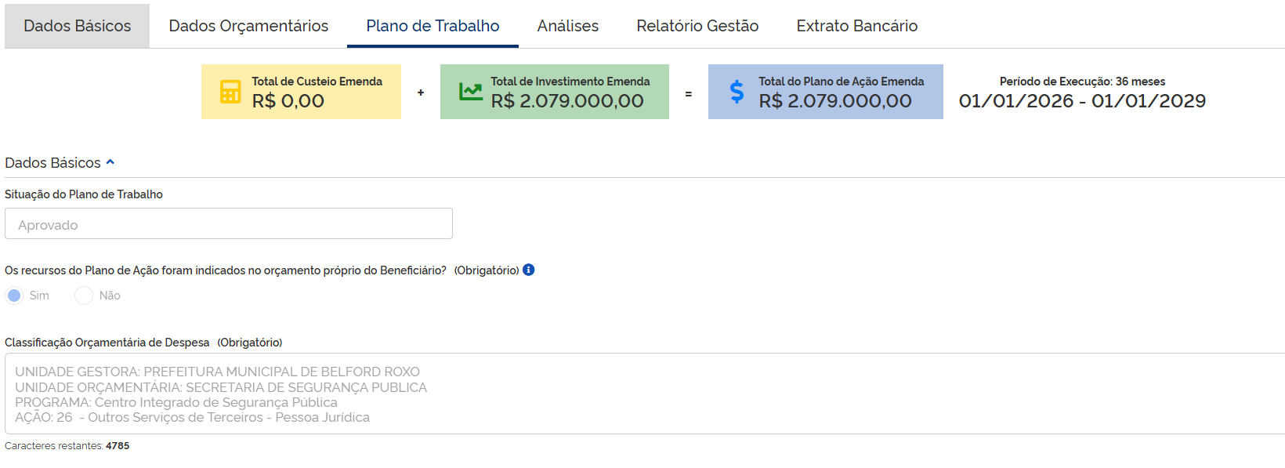
Transferegov ( 2 / 3)

Slide 12
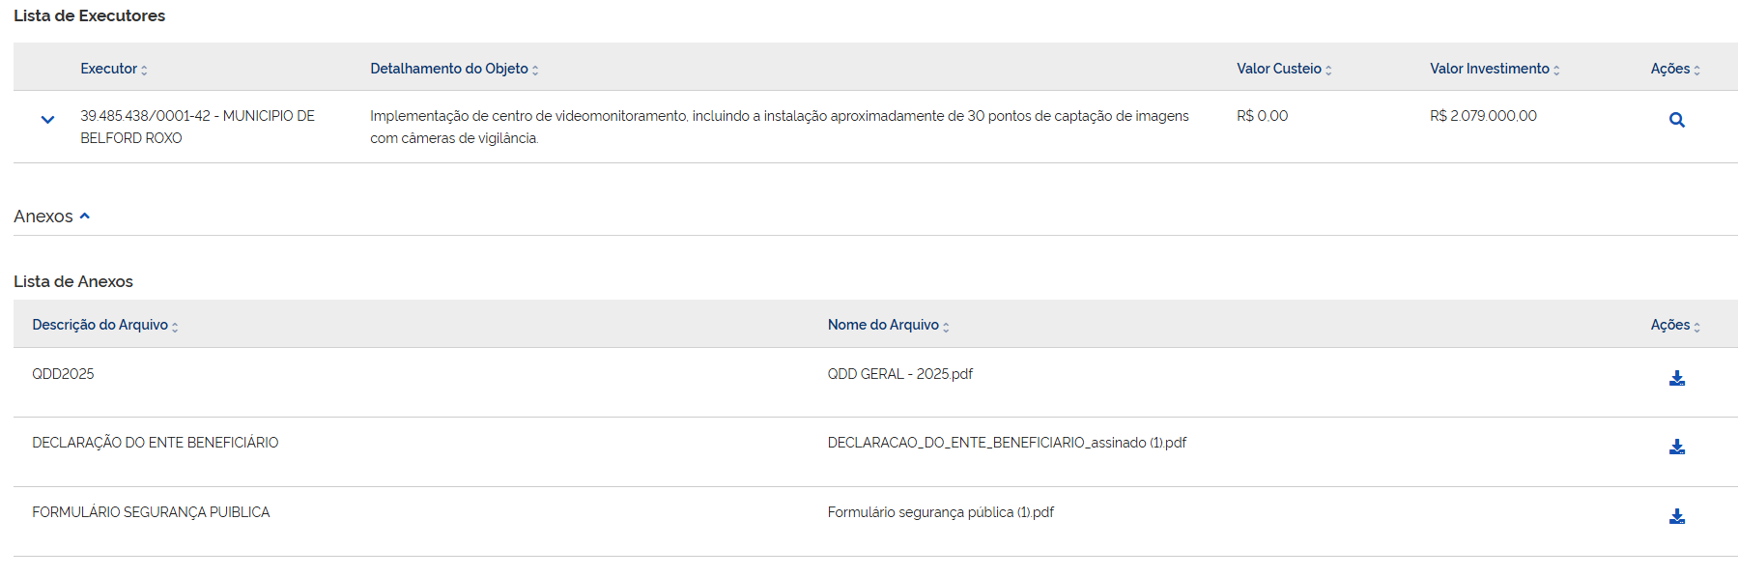
Transferegov ( 3 / 3)

Slide 13
Outras Ferramentas
Congresso Nacional\Orçamento da União https://www.congressonacional.leg.br/web/orcamento
Orçamento Aberto (App Câmara dos Deputados) https://especial.camara.leg.br/orcamento-aberto/
SIOP https://www1.siop.planejamento.gov.br/QvAJAXZfc/opendoc.htm?document=IAS%2FExecucao_Orcamentaria.qvw&host=QVS%40pqlk04&anonymous=true&sheet=SH06
Tesouro Transparente https://www.tesourotransparente.gov.br/consultas/painel-das-emendas-parlamentares-individuais-e-de-bancada

Slide 14
Obrigado.
Raul Menezes dos Santos
Consultor Legislativo Área IV – Finanças Públicas

